Slide 1
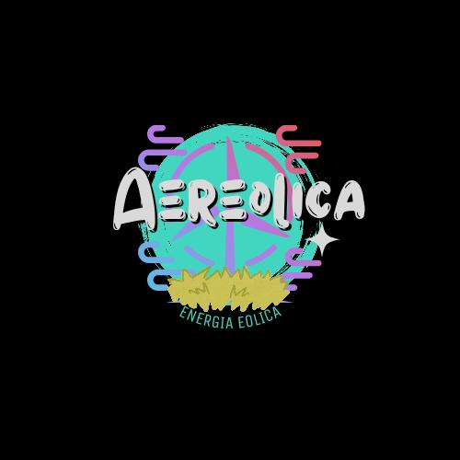
RESUMEN
Resultados
Básicamente es un aereogenerador para transformar la energia cinética del viento en energia eolica
Se escriben los principales resultados obtenidos en el proyecto. En esta sección van fotografías, gráficas, tablas, resultados de encuestas o fotografías de prototipos que se generaron durante el desarrollo del proyecto. Además de una breve descripción de la misma
Definición del problema
La contaminacion del aire, energia contaminable y de baja calidad.
La energia eolica es no contaminante en el medio y visualmente, una energia economica y de calidad
Mi proyecto revolucionara la energia haciendola buena del lado economico, ambiental y del lado de la calidad.
Ejemplo: se va la luz por fuertes vientos, la energia eolica trabajara con ese mismo viento para hacer energia temporalmente de remplazo.
Aereolica
Materiales
Análisis de resultados
Estructura principal: Se utiliza acero y aleaciones de aluminio para la torre y las palas de la turbina.
Cimientos y torre: Se utiliza acero estructural y hormigón.
Palas: Se utilizan materiales compuestos como la fibra de vidrio o la fibra de carbono reforzada con resina epoxi. También se puede usar poliéster o epoxi reforzado con fibra de vidrio.
Carcasa exterior, ejes, engranajes y componentes eléctricos: Se utilizan acero, cobre, aluminio, otros metales preciosos y plásticos reciclables.
Plataforma: Se cimienta utilizando hormigón armado.
Rotor: Se construyen con acero forjado y placas de fibra de vidrio.
Es la interpretación de resultados, donde se hace referencia a la explicación de las tablas y gráficas, que se describieron en el apartado de RESULTADOS. Se hace un análisis de los principales resultados y se explica cómo la información obtenida contribuye a la aceptación o rechazo de la hipótesis planteada.
Objetivo General
El objetivo general de la energia eolica es generar energia electrica a partir de la fuerza del viento. Para ello, se instalan AEREOGENERADORES que convierten la energia cinetica del viento en electricidad.
Objetivos específicos
Generar electricidad: la energia eolica se utiliza para producir electricidad continua.
Contribuir al desarrollo sostenible: la energia eolica es una fuente de energia ronovable , inagotable y no contaminante.
Generar riqueza y empleo local: la energia eolica contribuye a la generacion de riqueza y empleo local.
Metodología
Hipótesis
Se selecciono para hacer el proyecto: poliester o epoxy reforzado con fibra de vidrio, tambien se utiliza fibra de carbono o aramidas como material de refuerzo. Hoy en dia se investiga la posibilidad de usar compuestos de madera, como madera,epoxy o madera,fibra,epoxy.
Conclusiones
El modelo aplicado para las decisiones de inversiones en proyectos de nergia renovable como caso peruano al estudiar la energia eolica, se aplico la simulacion de Montecarlo para el modelo de negocios el parque eolico, se escogio 6 hipotesis claves que son: precio, costo de explotacion, inversion total, WACC, produccion y estructura financiera. Se ha realizado la simulacion con el software CRYSTAL BALL.
Se escribe una breve conclusión del proyecto realizado
Marco teórico
Bibliografía
Se escriben los principales conceptos investigados en el marco teórico, los más representativos del proyecto y de manera resumida
Se escribe las referencia bibliográficas utilizadas en la investigación.
NOTA: LOS COLORES, TIPO Y TAMAÑO DE LETRA, Y DISEÑO DEL TRÍPTICO ES LIBRE, QUEDANDO A CRITERIO Y GUSTO DE LOS PARTICIPANTES. ASÍ COMO EL TAMAÑO Y ELEMENTOS USADOS EN CADA SECCIÓN DEPENDE DE CADA UNO DE LOS PROYECTOS
DATOS DE LOS PARTICIPANTES

